Slide 1



MESA DE SEGURIDAD ESCOLAR Y PREVENCIÓN A LA VIOLENCIA CHIHUAHUA

Slide 2
I. Capacitaciones al Personal docente, dirección, supervisión y administrativo.
Temáticas:
Acoso y/o violencia escolar, adicciones, Protocolo de Actuación, Abuso Sexual y Reglamento de Justicia Cívica
A cargo de:
Paz y Convivencia A.C., Seguridad Pública, DIF, Red de Cohesión y ORIGAMI A.C.
Dirigido a:
Personal Educativo del Nivel de 13 Secundarias Estatales y Federales
Consejo Técnico Escolar 27 de Octubre de 2023
Consejo Técnico Escolar 24 de Noviembre de 2023

Slide 3
FECHA | ESCUELA | DEPENDENCIA
27/10/2023 | Secundaria Estatal 3013 | RED DE COHESIÓN
27/10/2023 | Secundaria Estatal 3046 | RED DE COHESIÓN
27/10/2023 | Secundaria Estatal 3064 | ORIGAMI A.C.
24/11/2023 | Secundaria Estatal 3065 | SEGURIDAD PÚBLICA
24/11/2023 | Telesecundaria Estatal 6233 | DIF
24/11/2023 | Telesecundaria Estatal 6131 | DIF
24/11/2023 | Telesecundaria Estatal 6227 | SEGURIDAD PÚBLICA
27/10/2023 | Secundaria Federal 7 | ORIGAMI A.C.
24/11/2023 | Secundaria Técnica 58 | ORIGAMI A.C.
24/11/2023 | Secundaria Federal 16 | ORIGAMI A.C.
24/11/2023 | Secundaria Federal 14 | PAZ Y CONVIVENCIA A.C.
27/10/2023 | Secundaria Federal 15 | PAZ Y CONVIVENCIA A.C.
27/10/2023 | Secundaria Federal 17 | PAZ Y CONVIVENCIA A.C.

Slide 4
ll. Intervención con el alumnado en materia de PREVENCIÓN
Zona Sur
10 Escuelas Secundarias
Zona Centro
7 Escuelas Secundarias
Asentamientos Indígenas
6 Escuelas Primarias
Riberas de Sacramento
5 Escuelas Secundarias
Quintas Carolinas
3 Escuelas Secundarias

Slide 5
Temáticas:
Ciberbullying, violencia en el noviazgo, Justicia Cívica, prevención de adicciones y proyecto de vida.
Dependencias:
Seguridad Pública y ORIGAMI A.C.
FECHAS POR ZONA:
Zona Sur- 22, 23 y 28 de Noviembre
Zona Centro- 27 de Noviembre
Asentamientos Indígenas- 29 y 30 de Noviembre, 01 de diciembre
Riberas de Sacramento- 05 de Diciembre
Quintas Carolinas- 07 de Diciembre

Slide 6
Atendiendo a un total de 31 Escuelas del Subsistema Estatal y Federal
11 Secundarias Estatales
Modalidad:
Técnica
General
Telesecundaria
14 Secundarias Federalizadas
6 Primarias Federalizadas

Slide 7
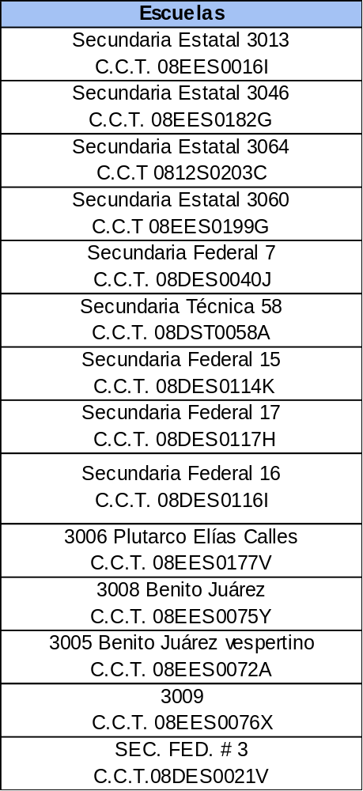
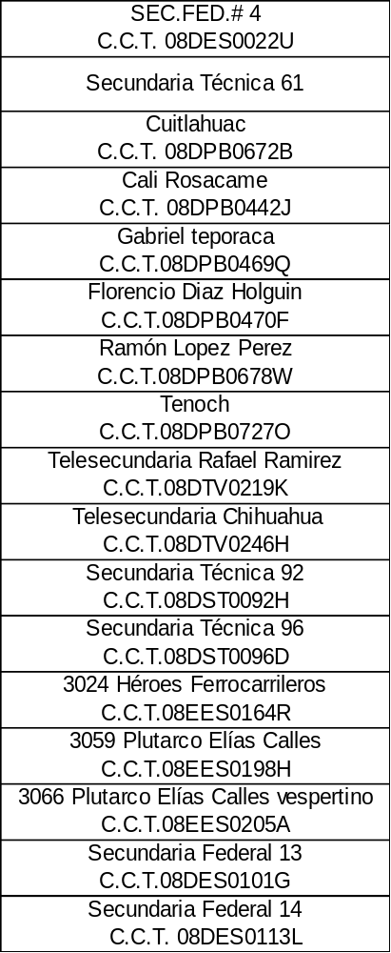

Slide 8
III. Foro Cultura de Paz en y Desde Nuestra Escuela
Objetivo:
Promover entre la comunidad Educativa estrategias que Coadyuven a la Construcción de una cultura de paz y una convivencia armónica, inclusiva y democrática que fortalezca el respeto a los Derechos Humanos.
Población: Nivel de Secundarias Estatales y Federales, Nivel Media Superior y Superior.
Fecha: 12 de enero de 2024.
Sede: Tribunal Superior de Justicia

Slide 9
Temáticas principales
Cultura de Paz y Derechos Humanos en las escuelas
Salud Mental y apoyo psicosocial hacia NNA
Buenas prácticas fichero para promover una cultura de paz.
Desarrollo de competencias socioemocionales
Promover la igualdad de género
Valoración de la diversidad
Conocimiento y ejercicio de los Derechos Humanos
Aprender a tomar decisiones de Autocuidado
Desarrollo de habilidades para la vida

Slide 10
249 Asistentes Personal Educativo
Jefaturas de enseñanza
Supervisión
Dirección
Subdirección
ATP
Trabajador/a social
Personal Docente
Personal Administrativo

Slide 11
